Slide 1

IBM Cloud
IaaS（Classic_BareMetal）用
ヒアリングシート記入時の注意事項
(20250303版)
2025年 3月
株式会社イグアス
パートナービジネス事業部
クラウド＆ AI営業開発部

Slide 2
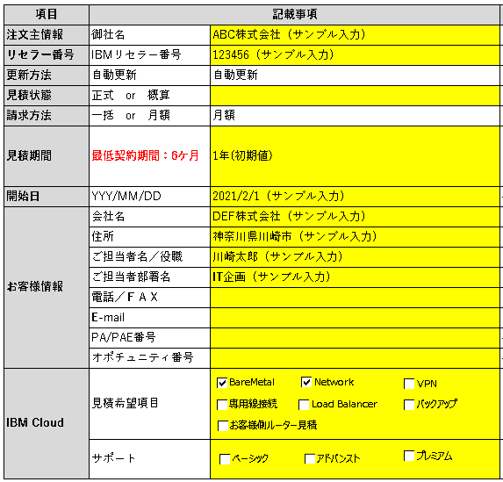
【必須】見積必要情報
●見積期間をご選択ください。
その他を選択された場合は右欄の（ ）内に
希望期間をご記入ください。
※最低契約期間は6ケ月
●概算見積の場合もおおよその時期で構わないので
開始日をご記入ください。
●正式見積の場合はPA/PAE番号・オポチュニティ番号が
必要となりますのでご記入ください。
●見積希望項目はBareMetal、Networkは必須のため
予めチェックが入っています。
その他、見積が必要となる項目にチェックを
入れてください。
※チェックのついた項目のみお見積りいたします。
つけ忘れにご注意ください。
●IBM Cloudサポートは本番利用を想定されている場合
は「アドバンスト」サポートのご利用を推奨します。
※ベーシックサポートは標準提供

Slide 3
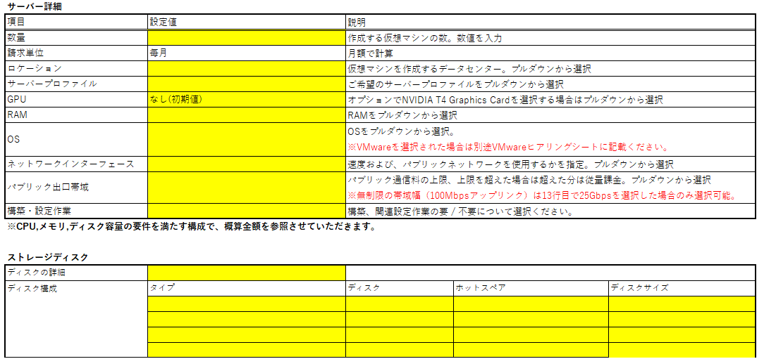
【必須】BareMetal
ヒアリングシートの説明項目を参照のうえ、黄色部分にご回答ください。

Slide 4
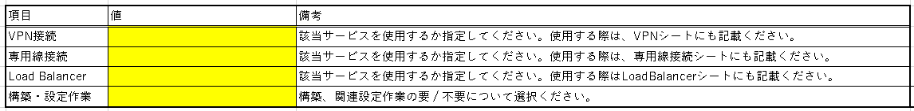
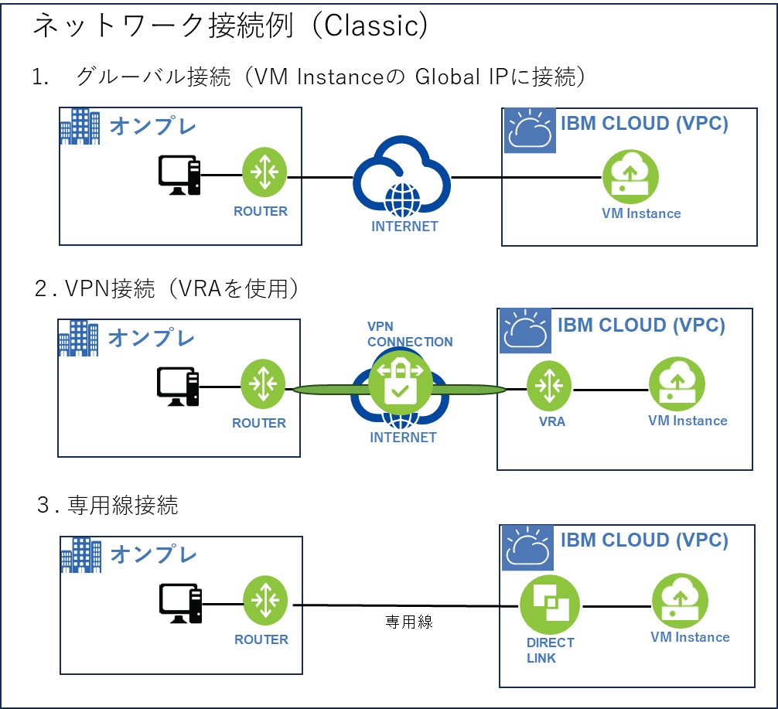
【必須】Network
以下にネットワーク構成図を記載してください（必須）
右図を参考にヒアリングシート内にネットワーク構成図を記載ください。
※必要に応じてヒアリングの場を設けさせていただく場合がございます。

Slide 5
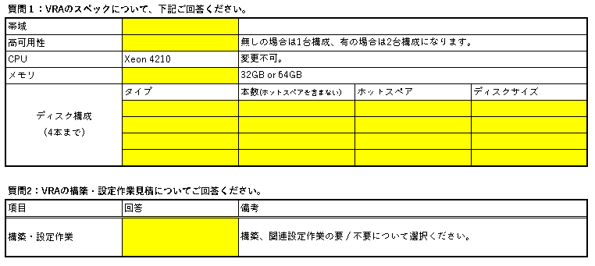
VPN
【必須】NetworkシートにてVPN接続を「使用する」と指定した場合、質問1～2に回答ください。

Slide 6
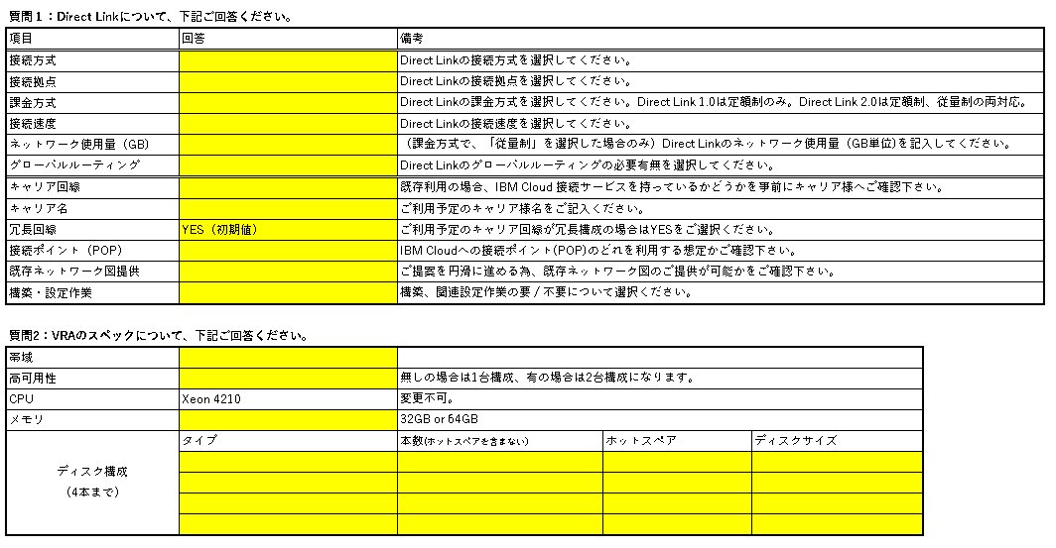
専用線接続
【必須】Networkシートにて専用線接続を「使用する」と指定した場合、質問1～2の各項目に回答ください。
キャリア名の欄は「技術よりな人が最初に読む IBM Cloud柔らか層本v4」 13-1. Direct Linkの
日本国内のDCやPOPに対しオーダー可能なDirect Linkのタイプと場所に関する表（P.418前後※）をご確認のうえご記入ください。
※IBM Cloud柔らか層本は不定期に更新がおこなわれます。そのためダウンロードしたタイミングによりページ数が異なる場合がございます。
IBM Cloud柔らか層本は以下のURLからダウンロード可能です。
https://ibm.box.com/v/ibmcloud-yawaraka

Slide 7
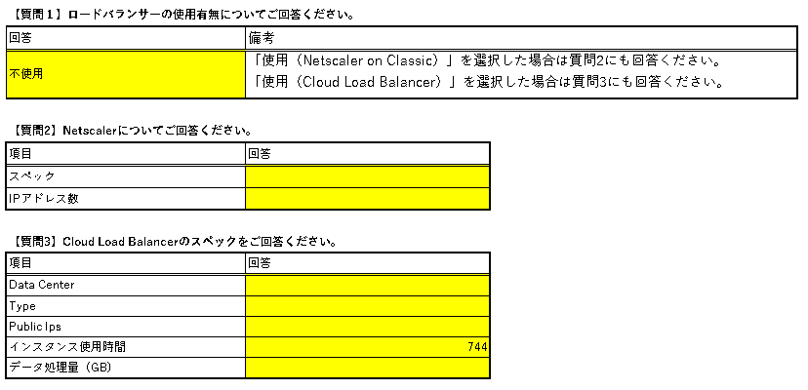
Load Balancer
【必須】NetworkシートにてLoad Balancerを「使用する」と指定した場合、質問1～3に回答ください。
←初期値は「不使用」になってます。
ご利用の場合は
・Netscaler on Classic
・Cloud Load Balancer
のどちらかを選択ください。

Slide 8
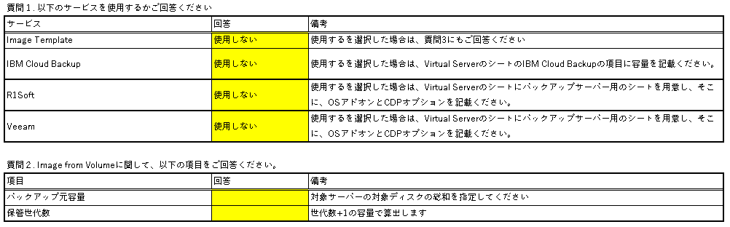
バックアップ
※
↑想定の「世代数」を入力ください。
お見積りでは備考欄に記載のとおり「世代数+1」の容量で算出します。
※「使用する」に変更した場合は【必須】Virtual Server for Classicシート（※Classic_VSIシート内）の
該当項目にもご回答ください

